Slide 1
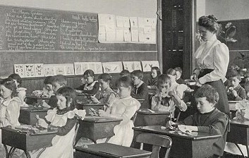
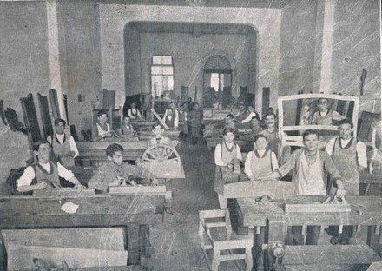
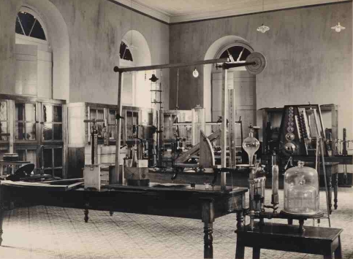
O Ensino de
Ciências no Brasil
E a questão da experimentação
Profa. Joana Andrade

Slide 2
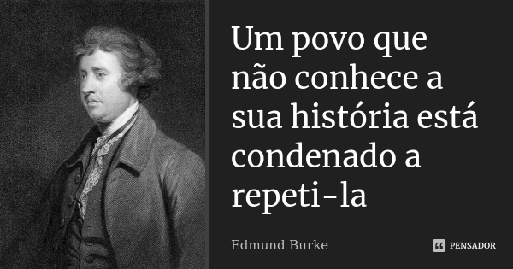

Slide 3
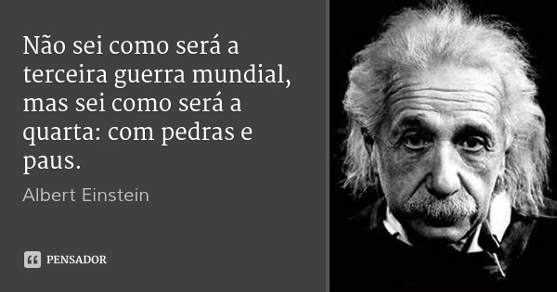

Slide 4
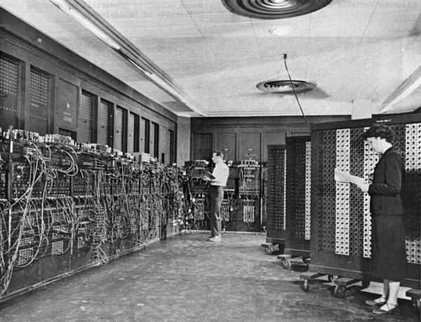
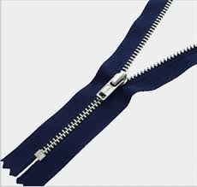
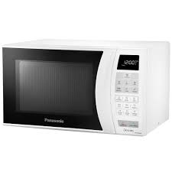
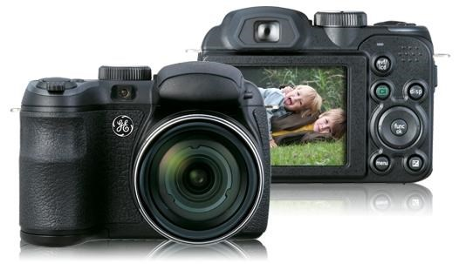
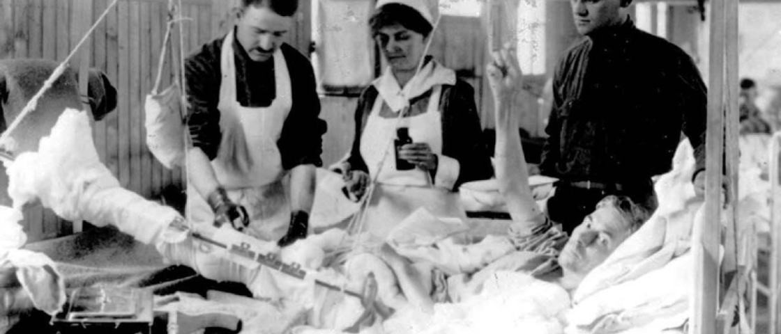
OS BENEFÍCIOS FORAM MUITOS...

Slide 5
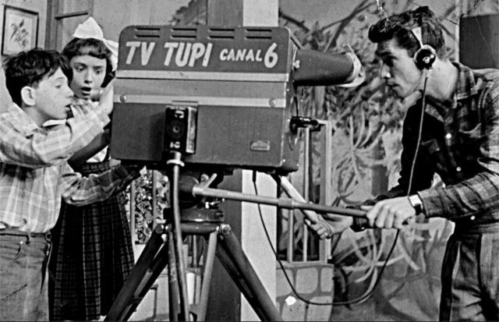
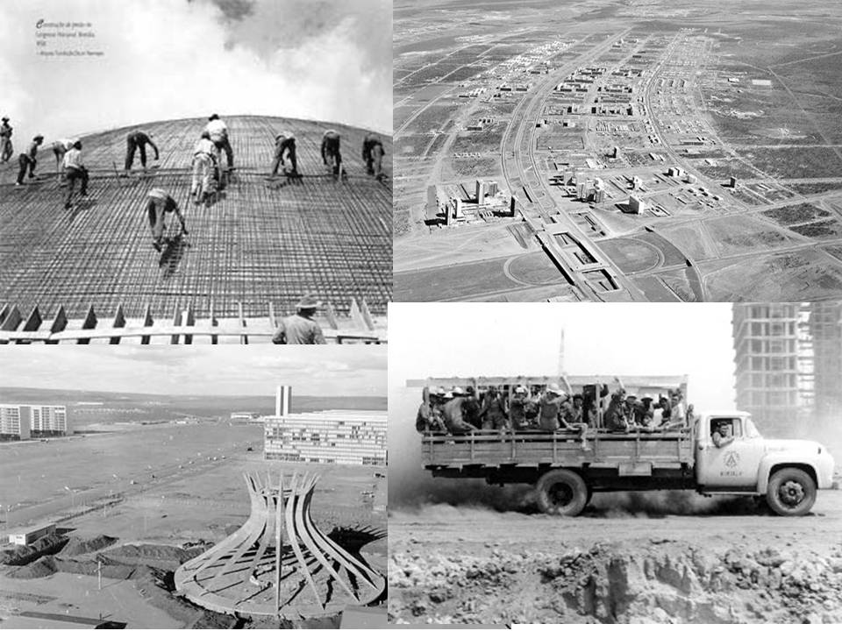
E o Brasil precisava se atualizar
Construção de Brasília
Criação da TV brasileira

Slide 6
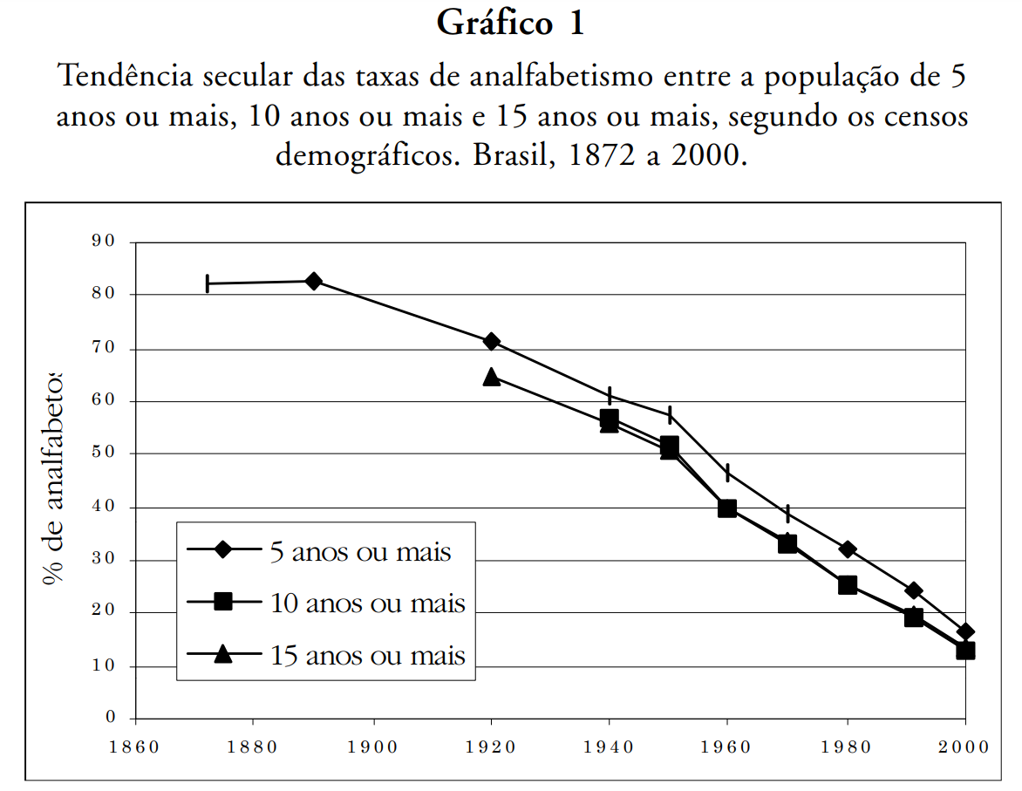
http://www.scielo.br/pdf/es/v23n81/13930.pdf

Slide 7
Para promover o Programa de Reconstrução Nacional do Governo de Getúlio Dornelles Vargas (1930-1954), os Ministros da Educação e Saúde Pública:
Francisco Luís da Silva Campos (1930-1932),
Belisário Augusto de Oliveira Penna (1932-1933),
Washington Ferreira Pires (1934) e
Gustavo Capanema (1934-1945)
estabeleceram políticas nacionais para as quais se subordinariam os sistemas estaduais de educação e saúde. A educação escolar caberia ramificar-se pela cultura nacional em seu amplo espectro de ensinamentos valorativos e de atributos morais.

Slide 8
Para esse alcance político e ideológico, sucessivamente foram sendo criados
Conselho Nacional de Educação (1931),
Diretoria Nacional de Assistência Médico-Social (1933)
Plano Nacional de Educação (1937)
Instituto Nacional de Saúde (1937)
Serviço de Patrimônio Histórico Cultural e Artístico Nacional (1937)
Serviço de Radiodifusão Educativo (1937)
Instituto Nacional de Cinema Educativo (1937)
Instituto Nacional do Livro (1937)
Conservatório Nacional de Canto Orfeônico (1938)
Instituto Nacional de Estudos Pedagógicos (1938)
Departamento Nacional da Criança (1941)
dentre outros órgãos públicos

Slide 9
Dada a urgência assumida pelos problemas da educação no pós-guerra, e considerando a noção de planejamento elaborada e difundida internacionalmente pela Organização das Nações Unidas para a Educação, a Ciência e a Cultura (UNESCO), são emblemáticas as palavras de Teixeira (1952, p. 79) ao assumir a direção do Instituto Nacional de Estudos e Pesquisas Educacionais (INEP): sua intenção era incentivar investigações científicas sobre a realidade educacional brasileira, lançando assim as “bases de nossa ciência da educação”.
Os centros de pesquisas significavam um passo decisivo no processo de renovação educacional desencadeado nos anos de 1930. Para renovar a educação, era preciso, antes de tudo, olhar os fatos escolares por intermédio da ciência, o que possibilitaria planejar racionalmente as ações político-administrativas voltadas à superação dos entraves nessa área.
http://www.scielo.br/pdf/rbedu/n25/n25a10.pdf

Slide 10
Ensino de ciências – mundo ocidental pós-guerra.
Industrialização, desenvolvimento tecnológico e
científico.
Ensino:
Primário (1º-5º ano)
Ginasial (6º a 9º ano)
Colegial (Ensino Médio)
Ênfase histórica no ensino do:
Trivium: lógica, gramática, retórica
Quadrivium: aritmética, música, geometria, astronomia
O latim tinha preponderância sobre as disciplinas científicas.

Slide 11
1930 Manifesto dos Pioneiros da Educação Nova:
”preconizava a educação em ciências a partir do ensino médio e superior, que acabou prevalecendo, com separação do ensino médio entre os cursos “clássicos”
“científicos”, que davam acesso à educação superior, e os
cursos profissionais para os ofícios da indústria, do comércio e da agricultura.”
A Escola Nova propõe que o ensino seja amparado nos conhecimentos da Sociologia, Psicologia e Pedagogia modernas. A influência desses pensamentos não modificou, entretanto, a maneira tradicional de ensinar.
1954 - IBECC (Instituto Brasileiro de Educação, Ciência e Cultura): atualização dos conteúdos ensinados no Brasil pela adoção de propostas internacionais.

Slide 12
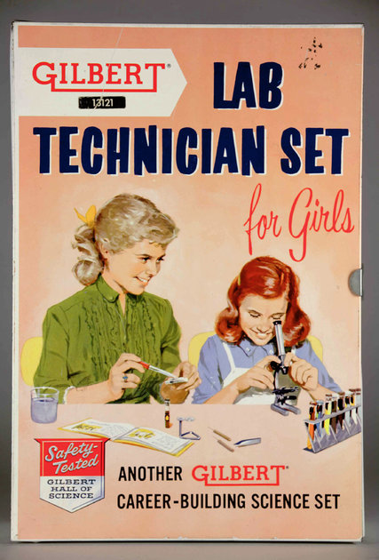
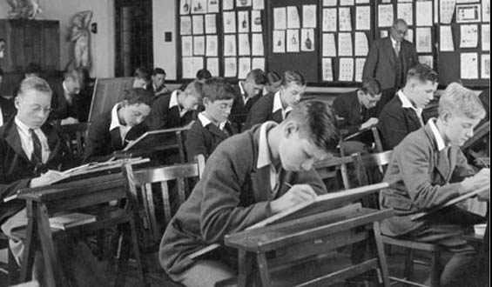
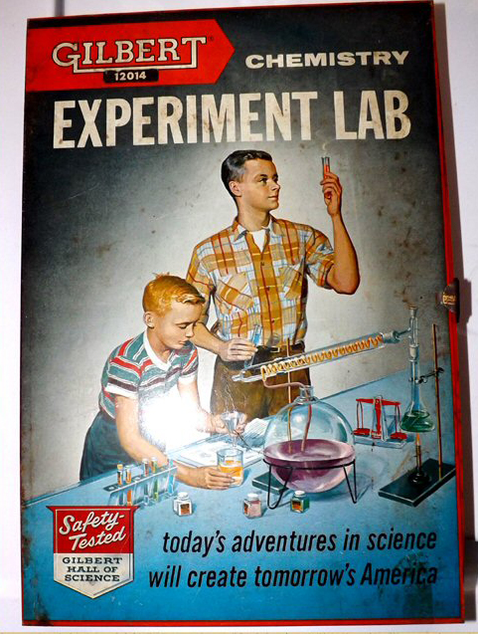
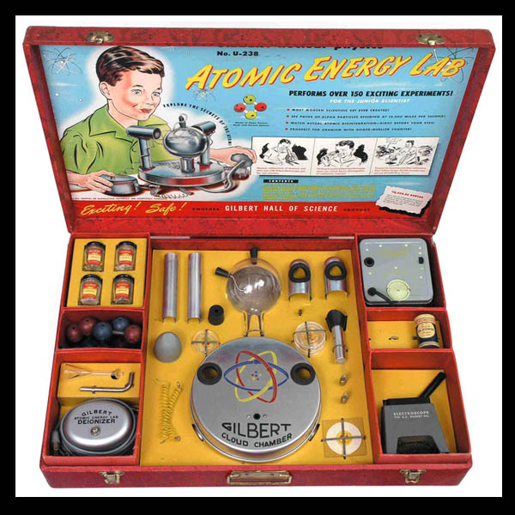
Ou seja, o ensino de ciências no Brasil começou... Com forte demanda externa...
1950-1960

Slide 13
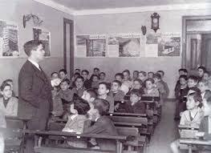
Nessa fase inicial de atuação do IBECC (SP) durante os anos de 1950, as propostas curriculares das escolas brasileiras eram centralizadas e rígidas. Além disso, os currículos oficiais prescreviam conteúdos que organizavam conhecimentos científicos de modo a facilitar a “transmissão cultural” dos resultados da ciência e ilustrar a aplicação prática desses conhecimentos (FRACALANZA; AMARAL & GOUVEIA, 1987)
Ensino de Ciências: exposição oral,
anotação dos alunos, exercícios de
fixação e, eventualmente,
demonstrações práticas do que
havia sido ensinado.

Slide 14
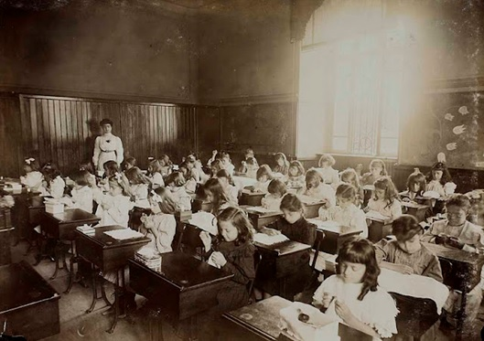
http://lemad.fflch.usp.br/node/8104

Slide 15
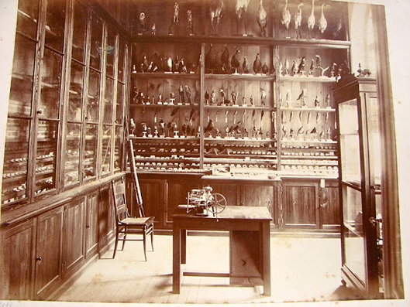
http://lemad.fflch.usp.br/node/8104

Slide 16
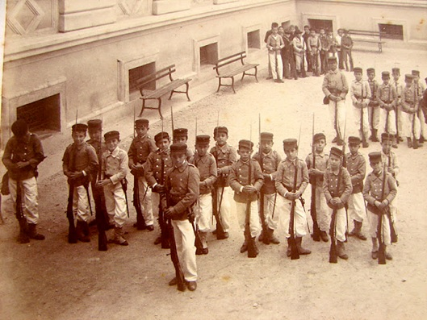
1895 - evolução militar na aula de ginástica, exclusivo para meninos
http://lemad.fflch.usp.br/node/8104

Slide 17
1934
1966
1976
https://www.youtube.com/watch?v=_JEJilNY_Hs&index=3&list=PL8244E95C1F8A18F7
https://www.youtube.com/watch?v=ozhR3gBEP90
https://www.youtube.com/watch?v=hiDGq3YZFrs&list=PLEA3CE4636CFFAB92

Slide 18
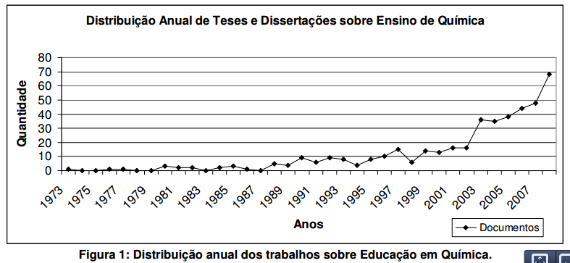
Bretones
http://www.xveneq2010.unb.br/resumos/R0282-2.pdf

Slide 19
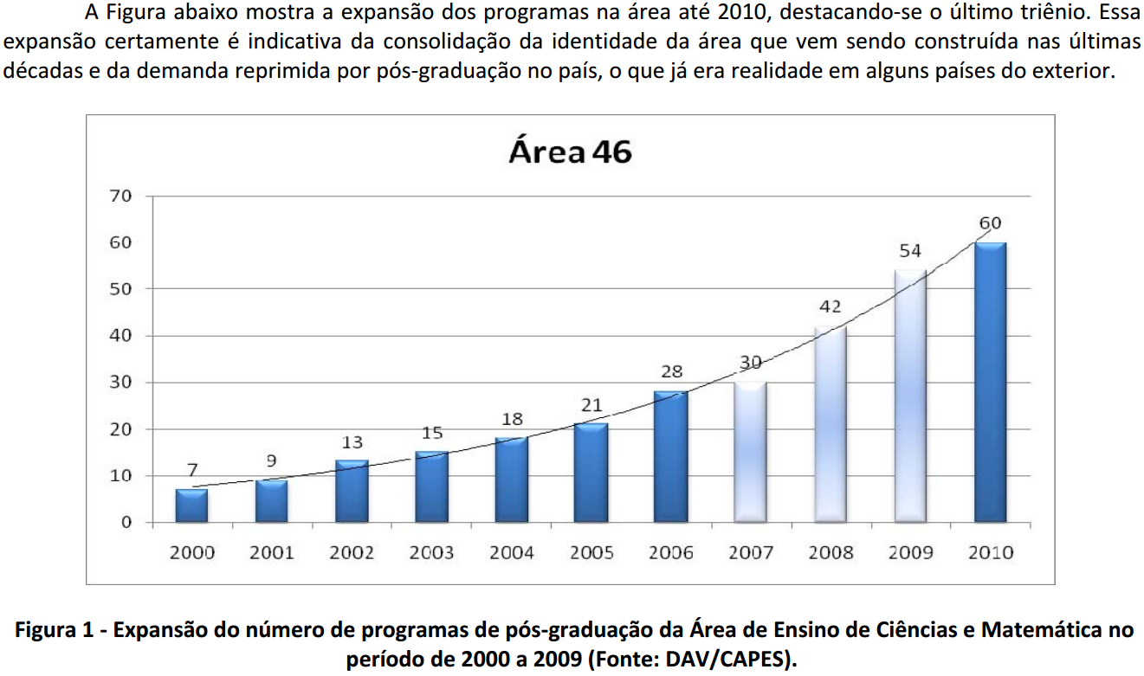

Slide 20
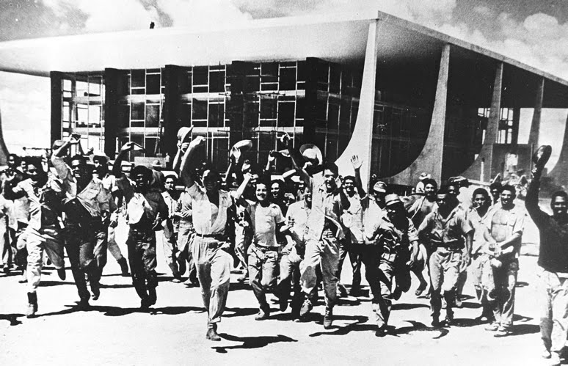
1960-1970
Guerra fria
A metodologia tecnicista chega ao país, defendendo a reprodução de sequências padronizadas e de experimentos, que devem ser realizados tal como os cientistas os fizeram.
“método científico e formação do cidadão”: democratização do conhecimento
científico para formação de futuros
políticos, profissionais liberais,
operários...
Ensino de ciências: da observação → para a investigação

Slide 21
Criação de Centros de Ciências (nas Universidades)
Editoração de livros específicos
Análise da sequência dos conteúdos ‘currículo’
Cursos de atualização e treinamento de professores
Crítica à simples tradução de Programas Internacionais de Ciências.
Jerome Bruner (psicologia cognitivista)
Jean Piaget (construção do conhecimento)
LDB - 5024/1961 – ampliação do currículo de disciplinas científicas. Obrigatoriedade do ensino de ciências para o ginásio (5ª a 8º séries)

Slide 22
1970-1980
Crise energética mundial
Degradação ambiental
LDB – 5692/1971 – modernização com o ‘ensino técnico’ do país 3 + 1. Obrigatoriedade de Ciências da 1ª a 8ª séries.
(crítica) Fragmentação do conhecimento e do ensino
Emergência dos cursinhos preparatórios [escolas propedêuticas (escolas particulares) e apostilas (para os cursinhos)]
Sociedades Brasileiras: Q, F, M + SBPC se manifestam contra a Resolução 30/74 (licenciatura ciência integrada + complementação em química, física, biologia ou matemática)

Slide 23
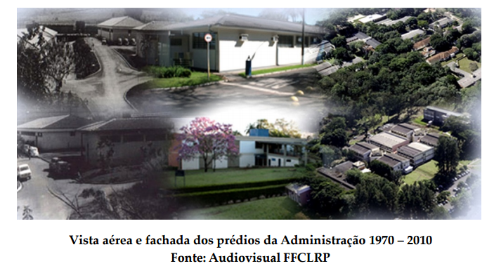
Até a criação dos primeiros programas de pós‐graduação no
Brasil, na década de 70, a única maneira de se formar em
ciências no país era através do trabalho direto como
discípulo de um pesquisador já estabelecido, na maior parte dos casos formado do exterior.

Slide 24
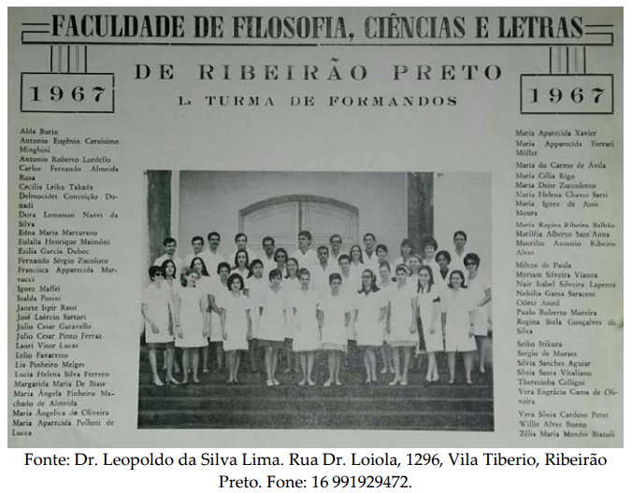
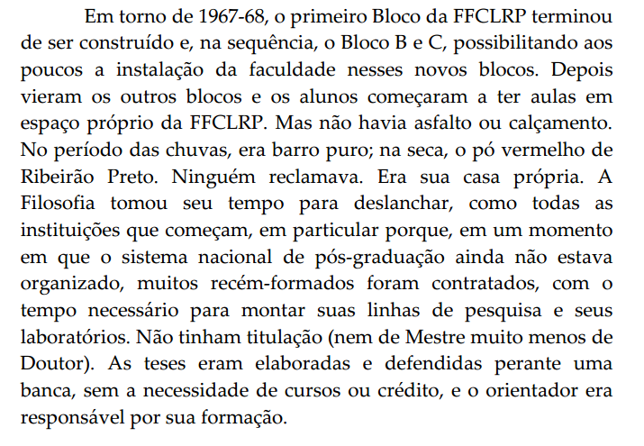

Slide 25
1980-1985
Muitos diplomas e pouca qualificação são apontados como ‘problemas educacionais’.
Proposição de novos currículos.
Crítica aos cursos ‘empresariais’ de formação de professores
FMI, Banco Mundial : ‘mercantilização’ da educação

Slide 26
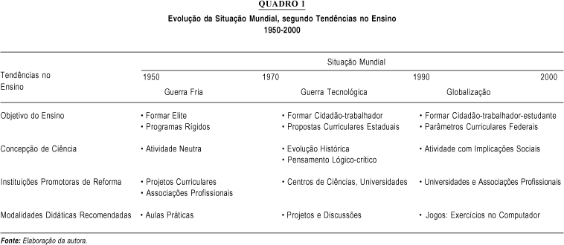

Slide 27
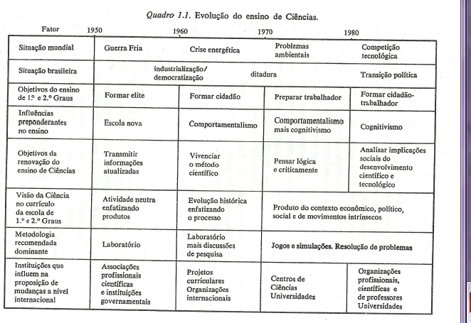

Slide 28
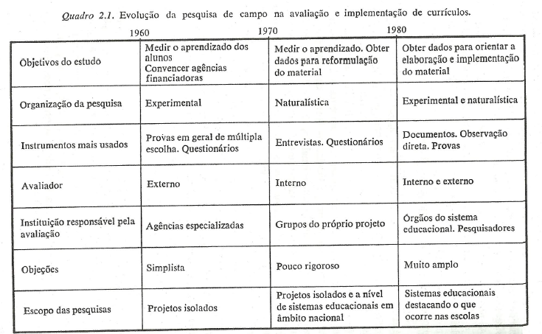

Slide 29
Ensino de....
...química, física, matemática, biologia.
Que área é essa?

Slide 30
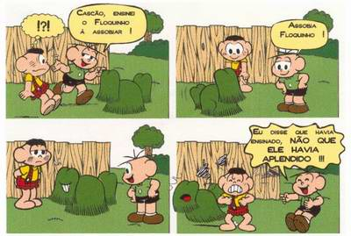
Objeto de estudo: processo de ensino-aprendizagem do conhecimento químico.
“Diferentemente das outras áreas da química, que basicamente preocupam-se com interações de átomos e moléculas, com a dinâmica e mecanismos de transformações químicas, nós, da área de educação química, nos envolvemos com interações de pessoas
(alunos e professores) e
com a dinâmica do
conhecimento
nas aulas de química.”
(Schnetzler e Aragão, 1995)

Slide 31
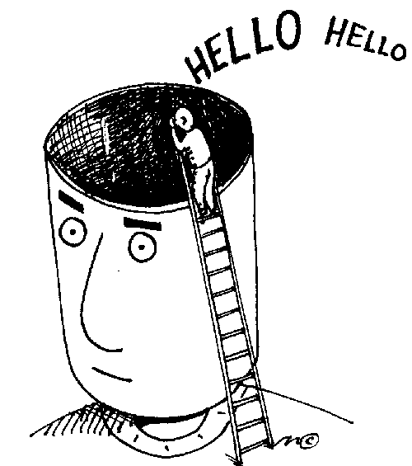
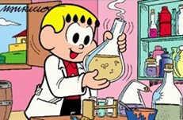
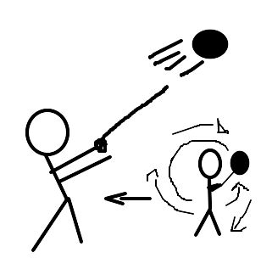
O que um(a) professor(a) de Química ensina para seus alunos(as) decorre da sua visão epistemológica dessa ciência, do propósito educacional que atribui ao seu ensino, de como
se vê como educador(a) (Schnetzler).
Aprendizagem por redescoberta
Transmissão –
Recepção
Tábula rasa
Cientista mirim
Concepções alternativas
Mudança
conceitual
Transposição
didática
Posner
Eduardo Mortimer
Conflito Cognitivo
Evolutivo
Radical
Varret
Chevallard
Transformação do objeto de
conhecimento cientifico em
objeto de ensino.
Jean Piaget
David Ausubel
Importância dos
conhecimentos prévios

Slide 32
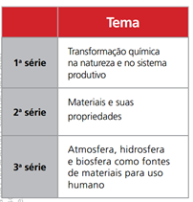
Ensino de química hoje
Ensino Fundamental: 9º ano (química e física)
Estadual: 2 aulas semanais
Particular: 3 aulas semanais (?)

Slide 33
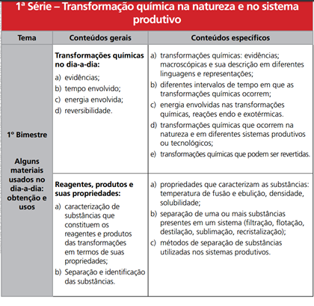
http://www.rededosaber.sp.gov.br/portais/Portals/18/arquivos/Prop_QUI_COMP_red_md_20_03.pdf

